Slide 1
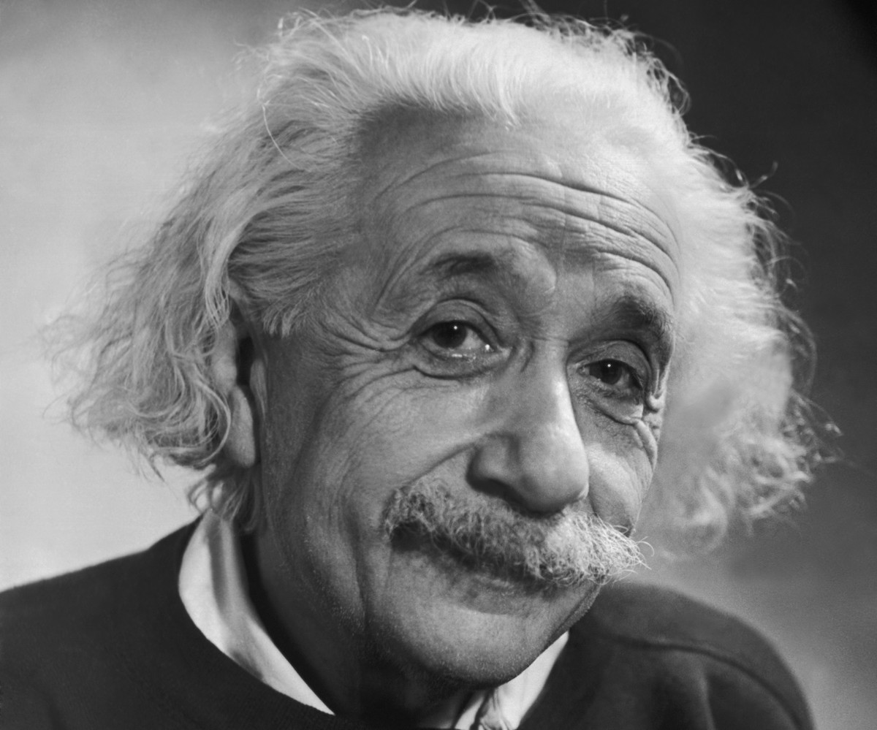
Albert Einstein
ur. 14 marca 1879 w Ulm
zm. 18 kwietnia 1955 w Princeton

Slide 2
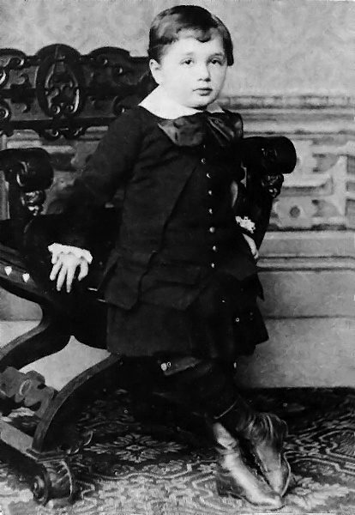
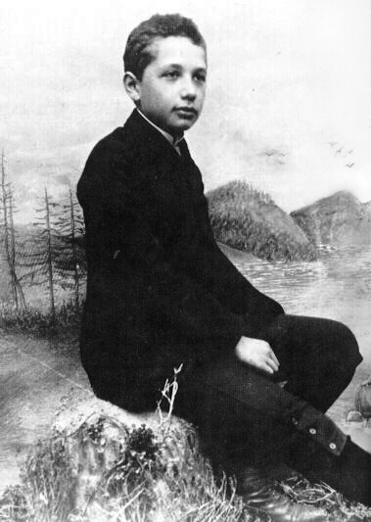
Rodzina i pochodzenie
Jego matką była Paulina Einstein (z domu Koch), a ojcem – Hermann Einstein. Oboje byli Żydami. Miał również brata Jacoba i siostrę Marię.

Slide 3
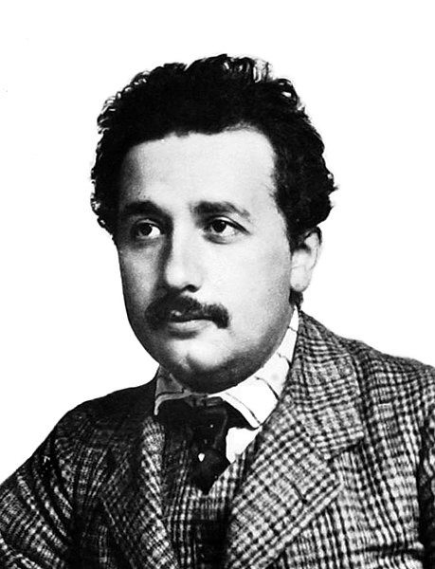
Edukacja
W 1886 r. zaczął uczęszczać do szkoły powszechnej, gdzie był jednym z najlepszych uczniów
Od 1888 r. chodził do katolickiego Gimnazjum Luitpolda w Monachium
We wrześniu 1896 r. zdał maturę w Arau (Szwajcaria)
W 1900 r. przystąpił do egzaminów końcowych na studiach
W marcu 1909 r. został profesorem nadzwyczajnym fizyki teoretycznej na uniwersytecie w Zurychu

Slide 4
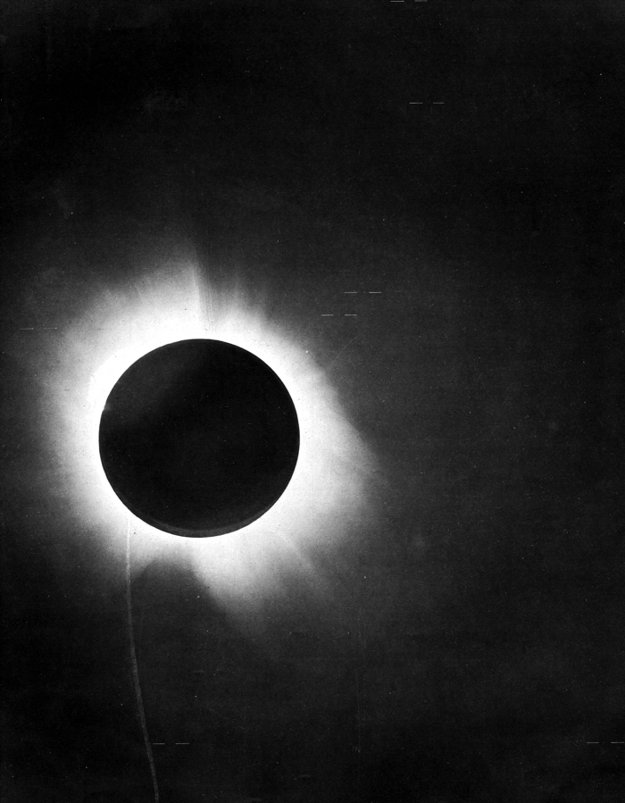
Ogólna teoria względności
25 listopada 1915 r. Einstein przedstawił ogólną teorię względności.
Stwierdza ona równoważność grawitacji i przyspieszenia oraz opisuje różnice między geometrią euklidesową a geometrią w silnych polach grawitacyjnych. Teoria przewiduje również znacznie silniejsze niż w teorii Newtona odchylenie toru światła przechodzącego obok gwiazdy.

Slide 5
Nagroda Nobla
Albert Einstein był nominowany do Nagrody Nobla jedenastokrotnie – prawie corocznie w latach 1910–1922, z wyjątkiem 1911 i 1915.
Otrzymał ją dopiero w 1922 r. Ale nie za teorię względności ale „za zasługi dla fizyki teoretycznej, szczególnie za odkrycie praw rządzących efektem fotoelektrycznym”.

Slide 6
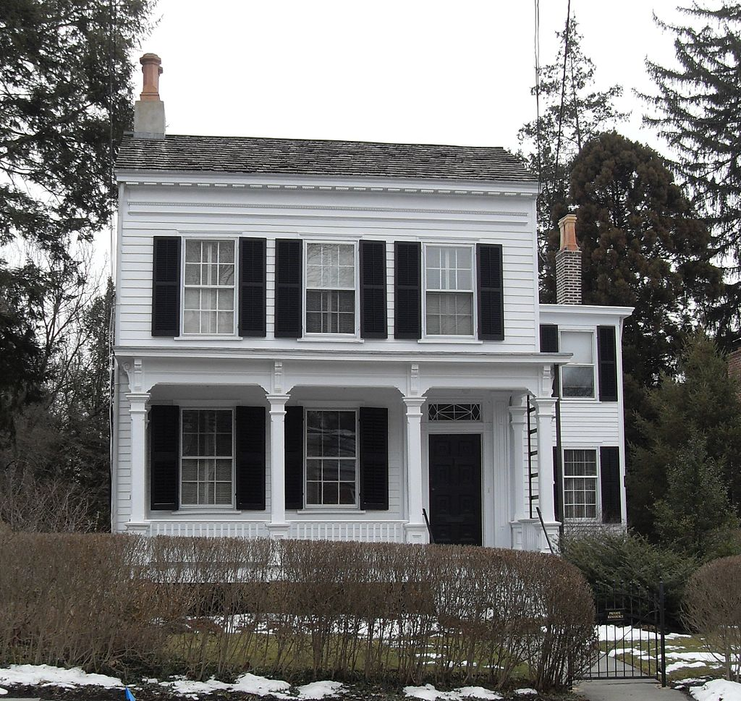
Emigracja
10 grudnia 1932 r. Einstein trzeci raz wypłynął do USA. 30 stycznia 1933 r. naziści doszli do władzy, a Adolf Hitler został kanclerzem Niemiec. Einstein, dowiedziawszy się o tym oświadczył, że nie wraca do Europy. W tym czasie otrzymywał oferty pracy z Jerozolimy, Oksfordu, Lejdy, Madrytu i Paryża. Wszystkie odrzucił. 7 października 1933 r. wypłynął ostatecznie po krótkiej wizycie w Europie z żoną, asystentem i sekretarką do Ameryki.
1 października 1940 r. Einstein został zaprzysiężony jako obywatel Stanów Zjednoczonych.

Slide 7
Amerykański projekt jądrowy
W sierpniu 1939 r. Einsteina odwiedzili Leó Szilárd i Eugene Wigner, zaniepokojeni możliwością skonstruowania przez III Rzeszę bomby atomowej. Wspólnie postanowili wysłać do ówczesnego prezydenta Stanów Zjednoczonych Franklina Delano Roosevelta list o następującej treści:

Slide 8
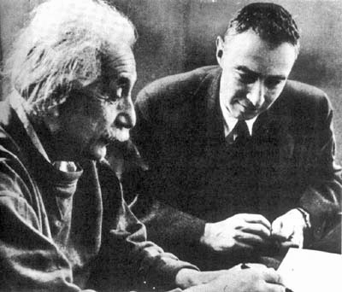
Szanowny Panie! Najnowsze prace E. Fermiego i L. Szilarda, które przedstawiono mi w postaci rękopisu, pozwalają oczekiwać, że w najbliższej przyszłości pierwiastek uran może stać się nowym ważnym źródłem energii. Pewne aspekty zaistniałej sytuacji wymagają czujności i, jeśli okaże się to konieczne, szybkiego działania ze strony rządu. Dlatego zamierzam zwrócić Pana uwagę na następujące fakty i zalecenia: W ciągu ostatnich czterech miesięcy stało się prawdopodobne, że dzięki pracom Joliota we Francji, jak również Fermiego i Szilarda w Ameryce, że uda się doprowadzić do jądrowej reakcji łańcuchowej w dużej masie uranu, w wyniku której powstaną olbrzymie ilości energii i znaczna obfitość nowych pierwiastków przypominających rad. Wydaje się niemal pewne, że dojdzie do tego w najbliższej przyszłości. To nowe zjawisko umożliwi konstruowanie bomb i nie jest wykluczone – choć mniej pewne – że mogą w ten sposób powstać niezwykle potężne bomby nowego typu. Jedna bomba tego typu, przewieziona na statku i zdetonowana w porcie, zniszczyłaby cały port wraz z częścią otaczającego go obszaru. Takie bomby mogą się jednak okazać za ciężkie, by dało się je transportować drogą powietrzną. Stany Zjednoczone dysponują bardzo ubogimi rudami uranu w niedużych ilościach. Dobre rudy występują w Kanadzie i dawnej Czechosłowacji, ale najważniejszym źródłem uranu jest Kongo Belgijskie (…)

Slide 9
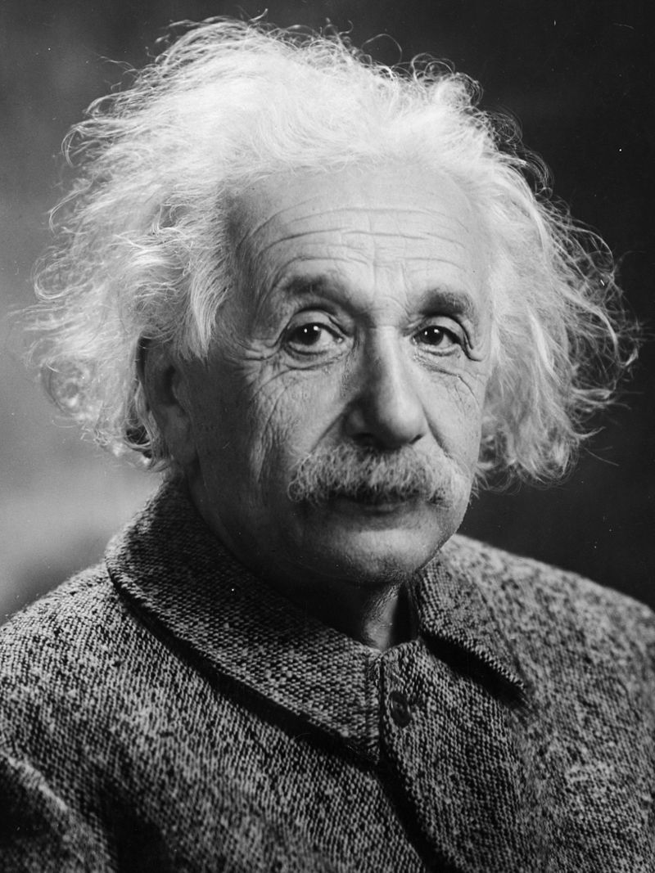
Śmierć naukowca
Albert Einstein zmarł w poniedziałek 18 kwietnia 1955 roku o godzinie 01:15. Tego samego dnia jego zwłoki poddano kremacji w Trenton, a popioły rozsypano w nieznanym miejscu.

Slide 10
Upamiętnienie
Pierwiastek chemiczny nr 99, z rodziny aktynowców, odkryty w połowie XX w., nazwano einstein lub ajnsztajn (łac. einsteinium), w skrócie Es.
W fotochemii jednostkę jednego mola fotonów nazwano einstein lub ajnsztajn, w skrócie E.
24 listopada 1961 ulicy w Warszawie, na terenie późniejszej dzielnicy Bemowo, nadano nazwę ulicy Alberta Einsteina^{[188]}.
W 1990 r. Światowa Rada Kultury zaczęła przyznawać nagrodę Albert Einstein World Award of Science.

Slide 11
KONIEC
Źródło: https://pl.wikipedia.org/wiki/Albert_Einstein

